Slide 1

POO(programmation orientée objet) en JAVA

Slide 2
SYLLABUS
INTRODUCTION
HISTORIQUE DE LA POO
Apparition de la POO
Importance de la POO
II. OBJETS ET CLASSES
Objet
Class
III. METHODES
Définition
Syntaxe
Spécificateurs d'accès
Signature de méthode
Méthode statique et d'instance
Constructeur
IV. ENCAPSULATION ET ABSTRACTION
Encapsulation
Abstraction

Slide 3
SYLLABUS
IV. HERITAGE
Notions de bases
Syntaxe
Types d'héritage et exemples
VI. POLYMORPHISME
Définition
Résolution statique des liens
Résolution dynamique des liens
VIII. EXCEPTIONS
CONCLUSION
. REMERCIEMENTS
Q&A

Slide 4
INTRODUCTION
.
La programmation orientée objet est un modèle de langage de programmation qui s'articule autour d'objets et de données, plutôt que d'actions et de logique. Comment cela fonctionne-t-il ?

Slide 5
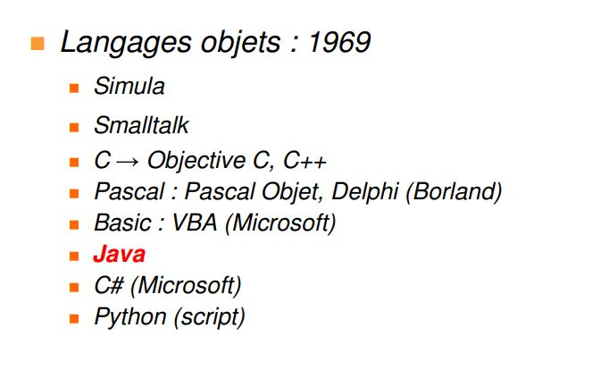
I. HISTORIQUE
Apparition de la POO

Slide 6
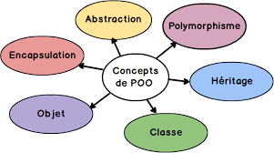
I. HISTORIQUE
Importance de la POO ​

Slide 7
II. OBJETS ET CLASSES
Objet
Définition
Un objet est une entité qui a un état et un comportement, par exemple: une chaise, une voiture, un livre etc.
On dit donc que l'objet a trois (3) caractéristiques:
Un état: représente les données (valeur) d'un objet;
Un comportement: représente le comportement (fonctionnalité) d'un objet tel que déposer, retirer, etc;
Une identité: une identité d'objet est un identifiant unique.

Slide 8
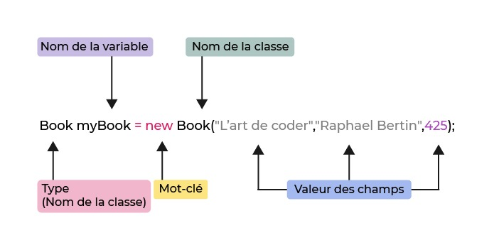
II. OBJETS ET CLASSES
2. Syntaxe

Slide 9
II. OBJETS ET CLASSES
Définition d’une classe
Une classe est un groupe d'objets qui ont des propriétés communes. Il s'agit d'un modèle ou d'un plan à partir duquel des objets sont créés. C'est une entité logique. Ça ne peut pas être physique.
Une classe en Java peut contenir :
des champs;
des méthodes;
des constructeurs;
des blocs;
des classes et interfaces imbriquées;

Slide 10
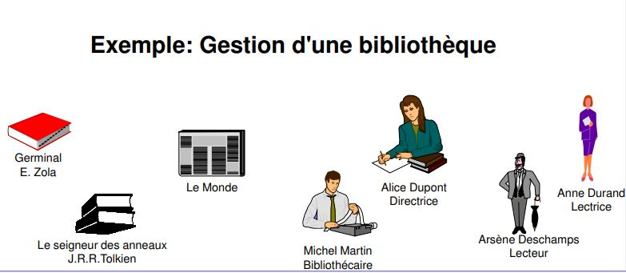
II. OBJETS ET CLASSES
Problème(exemple)
Soit une bibliothèque contenant des livres, des articles .. un gérant et une directrice, des lecteurs et lectrices. Pour se faciliter la gestion, la propriétaire vous demande de créer une application qui s'occupera des actions (
Emprunts;
La liste de livres;
Nombres de livres; etc.. ) par les responsables et les lecteurs.

Slide 11
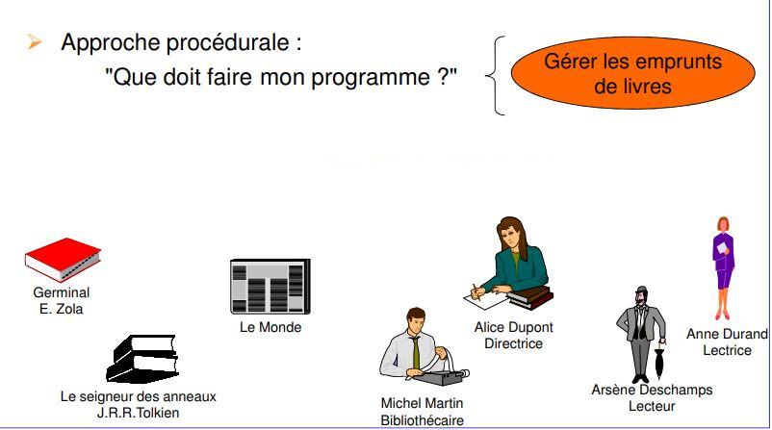
II. OBJETS ET CLASSES
Option 1

Slide 12
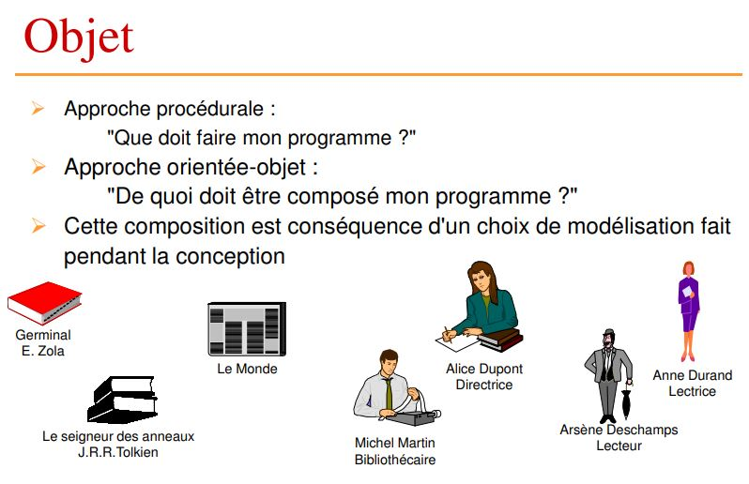
II. OBJETS ET CLASSES
Option 2 : Conception Orienté objet

Slide 13
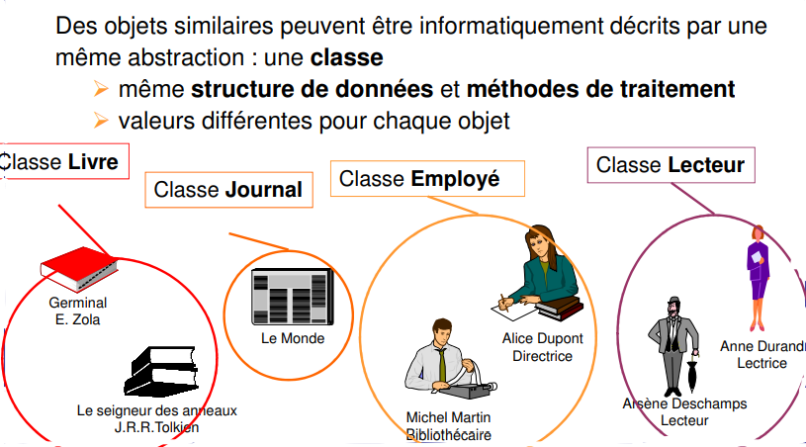
II. OBJETS ET CLASSES
Option 2 : Conception Orienté objet

Slide 14
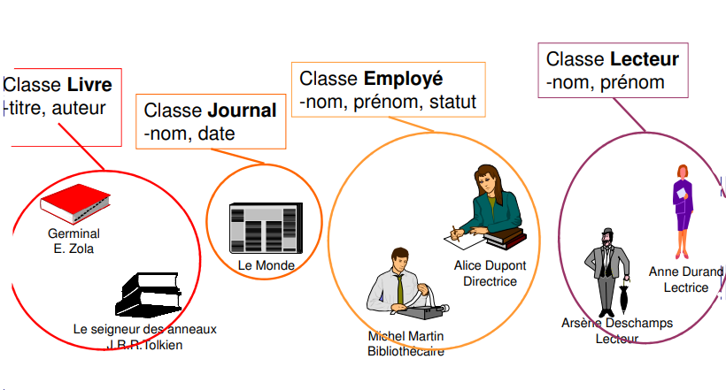
II. OBJETS ET CLASSES
Classe : les attributs

Slide 15
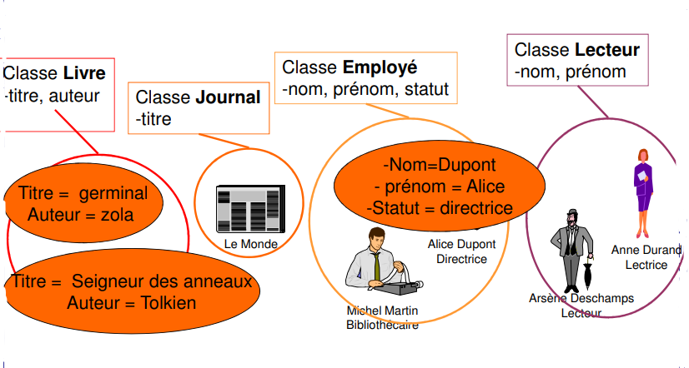
II. OBJETS ET CLASSES
Classe : les attributs

Slide 16
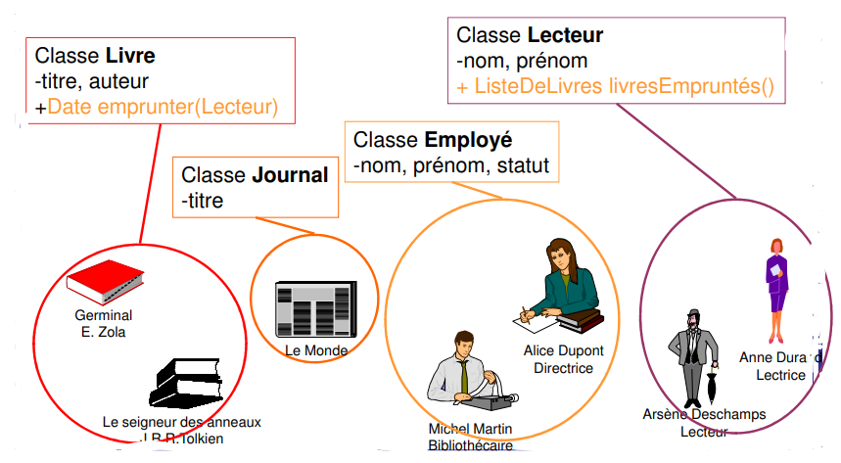
II. OBJETS ET CLASSES
Classe : les méthodes

Slide 17
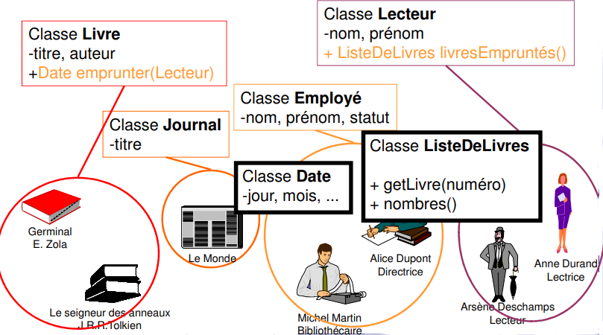
II. OBJETS ET CLASSES
Classe : les méthodes et les accesseurs

Slide 18
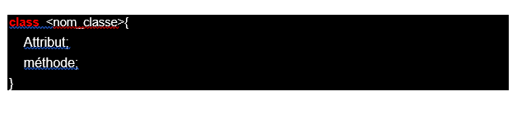
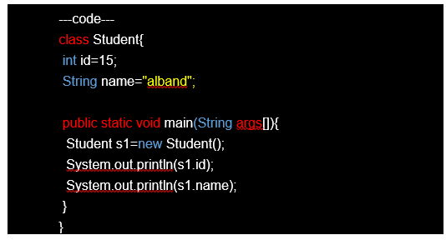

II. OBJETS ET CLASSES
Syntaxe d’une classe
Exemple

Slide 19
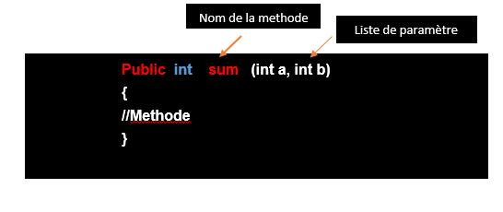
III. LES METHODES
Définition
Une méthode est un bloc de code ou une collection d'instructions ou un ensemble de codes regroupés pour effectuer une certaine tâche ou une opération.
Il est utilisé pour atteindre la réutilisabilité du code. Une méthode est écrite une fois et est utilisée plusieurs fois.
2. Syntaxe

Slide 20
III. LES METHODES
Les spécificateurs d ’accès
Le spécificateur ou le modificateur d'accès est le type d'accès de la méthode. Il spécifie la visibilité de la méthode. Java fournit quatre (4) types de spécificateurs d'accès :
Public;
Private;
Protected;
Default.

Slide 21
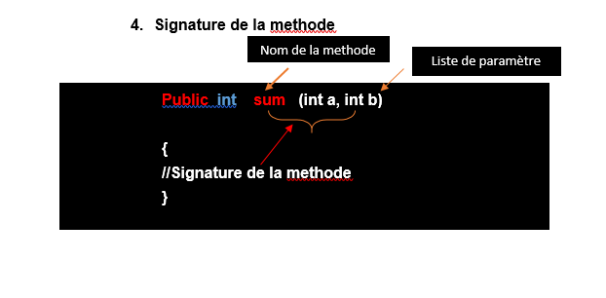
III. LES METHODES
Signature de la méthode

Slide 22
III. LES METHODES
Méthodes statiques
Ne sont pas liées aux classes.
Exemple ( la classe MathUtils )
Met à disposition plusieurs utilitaires mathématiques;
Crée l'objet MathUtils de manière artificielle;
Sert uniquement à stocker des méthodes utilitaires.
class MathUtils {
public final static double PI = 3.14;
public static double auCarre(double c) {
return c*c;
}
}

Slide 23
III. LES METHODES
Méthode d'instance
La méthode de la classe est connue sous le nom de méthode d’instance. C'est une méthode non statique définie dans la classe. Avant d'appeler ou d'invoquer la méthode d'instance, il est nécessaire de créer un objet de sa classe. Voyons un exemple de méthode d'instance.

Slide 24
III. LES METHODES
Méthode d'instance
public class InstanceMethodExample {
public void main(String [] args) {
InstanceMethodExample obj = new InstanceMethodExample();
System.out.println("La somme est : "+obj.add(12, 13));
}
int som;
public int add(int a, int b)
{
som = a+b;
return som;
}
}

Slide 25
III. LES METHODES
Les constructeurs
Définition
En Java, le mot-clé new provoque une instanciation en faisant appel à un constructeur de la classe instanciée.
Un constructeur est une méthode qui a le même nom que la classe
Un constructeur n'a pas de valeur de retour
Plusieurs constructeurs peuvent exister dans une même classe (avec des arguments différents)
Il faut au moins un constructeur dans une classe pour en instancier des objets

Slide 26
III. LES METHODES
Les constructeurs
Exemple
public class MyConstructor{ int x; public MyConstructor() { x = 5;
} public static void main(String[] args) { MyConstructor myObj = new MyConstructor(); // Appel du constructeur
System.out.println(myObj.x);
} }

Slide 27
III. LES METHODES
Surcharges de la méthode
Si une classe a plusieurs méthodes ayant le même nom mais des paramètres différents, on parle de surcharge de méthode. Aussi, la surcharge de méthode augmente la lisibilité du programme.
Il existe deux (2) de façon de surcharge de méthode en Java:
En changeant le nombre d’arguments;
class Adder{ static int add(int a,int b){return a+b;} static int add(int a,int b,int c){return a+b+c;} } class TestOverloading1{ public static void main(String[] args){ System.out.println(Adder.add(11,11)); System.out.println(Adder.add(11,11,11)); }}
//Outpout 22 33

Slide 28
III. LES METHODES
En changeant le type de données
class Adder{
static int add(int a, int b){return a+b;}
static double add(double a, double b){return a+b;}
}
class TestOverloading2{
public static void main(String[] args){
System.out.println(Adder.add(11,11));
System.out.println(Adder.add(12.3,12.6));
}}
//Outpout 22 24,9

Slide 29
ENCAPSULATION
Definition
La signification d' Encapsulation est de s'assurer que les données "sensibles" sont cachées aux utilisateurs. Pour y parvenir, vous devez :
Declarer les variables/attributs de la classe comme private;
fournir des méthodes publiques get et set private pour accéder et mettre à jour la valeur d'une variable.
La get méthode renvoie la valeur de la variable et la set méthode définit la valeur;

Slide 30
ENCAPSULATION
Exemple simple d’encapsulation en java
public class Person {
private String name;
// Accesseur
public String getName() {
return name;
}
// Modificateur
public void setName(String newName) {
this.name = newName;
}
}
restreint l'attribut name

Slide 31
ENCAPSULATION
Exemple simple d’encapsulation en java
public class Main { public static void main(String[] args) { Person myObj = new Person(); myObj.setName("John"); // Modifie la valeur du nom en: "John“ System.out.println(myObj.getName()); } } // résultat: "John"

Slide 32
ENCAPSULATION
Pourquoi l’encapsulation
Meilleur contrôle des attributs de classe et des méthodes;
Les attributs de classe peuvent être rendus en lecture seule (si vous n'utilisez que la get méthode) ou en écriture seule (si vous n'utilisez que la set méthode);
Flexible : le programmeur peut modifier une partie du code sans affecter les autres parties;
Sécurité accrue des données.

Slide 33
ABSTRACTION
Definition
L' abstraction de données est le processus consistant à masquer certains détails et à ne montrer que les informations essentielles à l'utilisateur. L'abstraction peut être réalisée avec des classes abstraites ou des interfaces
Classe abstraite
Exemple de classe abstraite
abstract class A{}
Exemple de méthode abstraite
abstract void printStatus(); // pas de corps de méthode ni de résumé

Slide 34
ABSTRACTION
Exemple de classe abstraite qui a une méthode abstraite
abstract class Bike{ abstract void run(); } class Honda4 extends Bike{ void run(){System.out.println("running safely");} public static void main(String args[]){ Bike obj = new Honda4(); obj.run(); } }
Résultat
Running safely

Slide 35
ABSTRACTION
INTERFACE
Définition
Un interface est une autre façon de réaliser une abstraction en JAVA
Pourquoi utiliser l’interface
Il est utilisé pour réaliser l'abstraction.
Par interface, nous pouvons prendre en charge la fonctionnalité d'héritage multiple.
Il peut être utilisé pour obtenir un couplage lâche.
Syntaxe
interface <nom_interface>{ // déclarer des champs constants // déclarer des méthodes qui résument // par défaut. }

Slide 36
ABSTRACTION
Exemple
// interface interface Animal { public void animalSound(); // La method d’interface (n’a pas de corps) public void run(); }
Accéder aux méthodes d’interface
Pour accéder aux méthodes d'interface, l'interface doit être "implémentée" (un peu comme héritée) par une autre classe avec le mot –implements clé(au lieu de extends).La methode d’interface est fourni par la classe « implement

Slide 37
ABSTRACTION
Exemple
// Interface interface Animal { public void animalSound(); // interface method (does not have a body) public void sleep(); // interface method (does not have a body) } // Pig "implements" the Animal interface class Pig implements Animal { public void animalSound() { // The body of animalSound() is provided here System.out.println("The pig says: wee wee"); } public void sleep() { // The body of sleep() is provided here System.out.println("Zzz"); } } class Main { public static void main(String[] args) { Pig myPig = new Pig(); // Create a Pig object myPig.animalSound(); myPig.sleep(); } }

Slide 38
ABSTRACTION
Interface multiple
Pour implémenter plusieurs interfaces,séparez-les par une virgule
Exemple

Slide 39
ABSTRACTION
interface FirstInterface { public void myMethod(); // interface method } interface SecondInterface { public void myOtherMethod(); // interface method } class DemoClass implements FirstInterface, SecondInterface { public void myMethod() { System.out.println("Some text.."); } public void myOtherMethod() { System.out.println("Some other text..."); } } class Main { public static void main(String[] args) { DemoClass myObj = new DemoClass(); myObj.myMethod(); myObj.myOtherMethod(); } }

Slide 40
HERITAGE
Définition
L'héritage en Java est un mécanisme dans lequel un objet acquiert toutes les propriétés et les fonctionnalités d'un autre Objet (parent)
Il représente la relation "EST-UN"

Slide 41
HERITAGE
Termes et mots clés
Classe ;
Sous-classe/classe enfant ;
Super classe/classe parent ;
Réutilisabilité ;
Extends

Slide 42
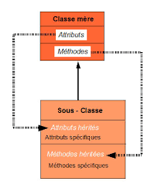
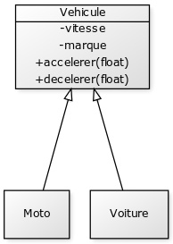
HERITAGE
Exemples

Slide 43
HERITAGE
Syntaxe
class Moto extends Vehicule {​ ​ ​ }​ ​ class Voiture extends Vehicule {​ ​ ​ }​

Slide 44
HERITAGE
Types d'héritages
Héritage multiniveau
Héritage hiérarchique
Class A
Class B
Class B
Class A
Class A
Class C
Class C
Class B
Class D
Héritage Simple

Slide 45
POLYMORPHISME
Définition
Le polymorphisme en Java est un concept par lequel nous pouvons effectuer une action unique de différentes manières en profitant de l'héritage. Qui parle de polymorphisme parle alors de :
Surcharge
Redéfinition
Résolution statique des liens
Résolution dynamique des liens

Slide 46
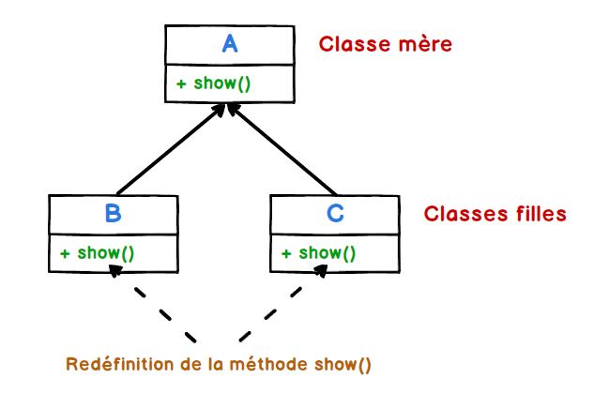
POLYMORPHISME
Redéfinition de méthode
On suppose que deux classes B et C héritent d'une classe A. Redéfinir dans les classes B et C une méthode de la classe A, c'est définir dans B et C une méthode ayant :
même nom;
mêmes types de paramètres
et même type de retour qu'une méthode contenue par la classe A.

Slide 47
POLYMORPHISME
Redéfinition de méthode
Exemple
class A {
void show()
{
System.out.println("Je suis la méthode show() de la classe mére A.");
}
}
class B extends A {
// Pas de redéfinition
}
class C extends A {
@Override
void show()
{
System.out.println("je suis la méthode show() de la classe fille C.");
}
}
public class Main {
public static void main(String[] args)
{
A a = new A();
a.show();
A b = new B();
b.show();
A c = new C();
c.show();
}
}
Je suis la méthode show() de la classe mère A.
Je suis la méthode show() de la classe mère A.
je suis la méthode show() de la classe fille C.

Slide 48
POLYMORPHISME
Résolution statique des liens
Lorsque le type de l'objet est déterminé au moment de la compilation, on parle de liaison statique.
Également, s'il existe une méthode private, final ou static dans une classe, on dit alors qu'il existe une liaison statique.

Slide 49
POLYMORPHISME
Résolution statique des liens
Exemple
class Animal{
private void eat() { System.out.println("Le cochon mange."); }
public static void main(String args[]) { Animal a1 = new Animal();
a1.eat(); } }

Slide 50
POLYMORPHISME
Résolution dynamique des liens
Définition
On parle de résolution dynamique des liens lorsque le type est déterminé lors de l'exécution du programme

Slide 51
POLYMORPHISME
Résolution dynamique des liens
Exemple
class Animal{
void eat() { System.out.println("L'animal mange."); }
}
class Cat extends Animal{
void eat() { System.out.println("Le chat mange."); }
public static void main(String args[]) { Animal cat = new Animal();
cat.eat(); } }

Slide 52
POLYMORPHISME
Exemple 1
class Animal { public void animalSound() { System.out.println("Le cris des animaux"); } } class Pig extends Animal { public void animalSound() { System.out.println("Le cochon ronfle"); } } class Cat extends Animal { public void animalSound() { System.out.println("le chat miaule "); } }

Slide 53
POLYMORPHISME
Exemple 1 ( suite )
class Main {
public static void main(String[] ) {
Animal crisAnimaux = new Animal();
Animal myPig = new Pig();
Animal myCat = new Cat();
crisAnimaux.animalSound();
myPig.animalSound();
myCat.animalSound();
a } }
Le cris des animaux
Le cochon ronfle
Le chat miaule

Slide 54
EXCEPTION
Définition
Lors de l'exécution du code Java, différentes erreurs peuvent survenir : erreurs de codage faites par le programmeur, erreurs dues à une mauvaise saisie ou autres choses imprévisibles.
Lorsqu'une erreur se produit, Java s'arrête normalement et génère un message d'erreur. Le terme technique pour cela est : Java lèvera une exception (lancera une erreur).
2. Syntaxe
try { //
Block of code to try
}
catch(Exception e){
// Block of code to handle errors
}

Slide 55
EXCEPTION
Exemple
public class Main {
public static void main(String[ ] args) {
int[] myNumbers = {1, 2, 3};
System.out.println(myNumbers[10]); // error!
}
}
Résultat
Exception in threat "main“ java.lang.ArrayIndexOutOfBoundsException: 10 at Main.main(Main.java:4)
C’est-à-dire que Java va générer un code d’erreur, car myNumbers[10] n’existe pas dans la programmation.

Slide 56
EXCEPTION
Mot-clé try… catch
Alors si une erreur se produit, nous pouvons utiliser try… catch intercepter l’erreur et exécuter un code pour la gérer :
Exemple
public class Main {
public static void main(String[ ] args) {
try {
int[] myNumbers = {1, 2, 3};
System.out.println(myNumbers[10]);
} catch (Exception e) {
System.out.println("Something went wrong.’’);
}
}
}

Slide 57
EXCEPTION
Résultat
Quelque chose n'a pas correctement fonctionné.
L’instruction finally permet d’exécuter un code, après try… catch, quel que soit le résultat:
Exemple
public class Main {
public static void main(String[] args) {
try {
int[] myNumbers = {1, 2, 3};
System.out.println(myNumbers[10]);
} catch (Exception e) {
System.out.println("Quelque chose n'a pas correctement fonctionné.");
} finally {
System.out.println("La 'try catch' est terminé.");
}
}
}

Slide 58
EXCEPTION
Autres mots-clés
L’instruction throw permet de créer une erreur personnalisée. Il est créé avec un type d’exception. il existe plusieurs types d’exceptions disponibles en Java: ArithmeticException, FileNotFoundException , ArrayIndexOutOfBoundsException , SecurityException, etc.
Exemple
public class Main { static void checkAge(int age) {
if (age < 18) {
throw new ArithmeticException("Access denied - You must be at least 18 years old.");
} else {
System.out.println("Access granted - You are old enough!");
}
}
public static void main(String[] args) {
checkAge(15); // Set age to 15 (which is below 18...)
}
}

Slide 59
EXCEPTION
Résultat
Exception in thread "main" java.lang.ArithmeticException: Access denied - You must be at least 18 years old. at Main.checkAge(Main.java:4) at Main.main(Main.java:12)

Slide 60
CONCLUSION

Slide 61
REMERCIEMENTS
Merci !

Slide 62

Questions …
Q&A
www.osistechnologies.com
Q&A
www.osositechnologies.com

